Slide 1
Лабораторная работа № 1 Изучение классических шифров
Санкт-Петербургский государственный электротехнический
университет «ЛЭТИ» им. В.И. Ульянова (Ленина)
Студент: Шаврин Алексей Павлович, группа 1304
Руководитель: Племянников А.К., доцент каф. ИБ
Санкт-Петербург 2024

Slide 2
Цель работы.
Исследовать шифры:
Scytale
Caesar
Substitution
Permutation/Transposition
Vigenere
Hill
ADFGVX
И получить практические навыки работы с ними, в том числе с использованием приложения CrypTool 2

Slide 3
Шифр Сцитала (Scytale)

Slide 4
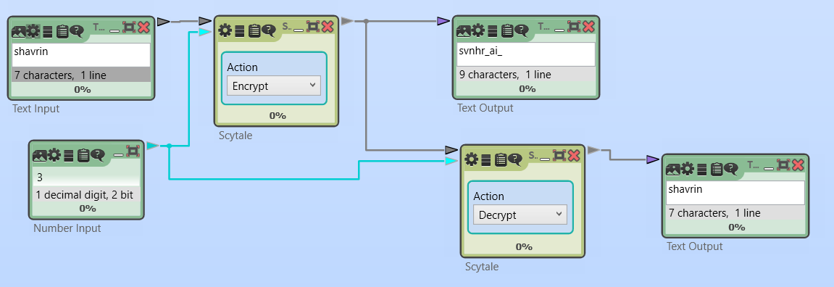
Реализация в CrypTool 2.

Slide 5
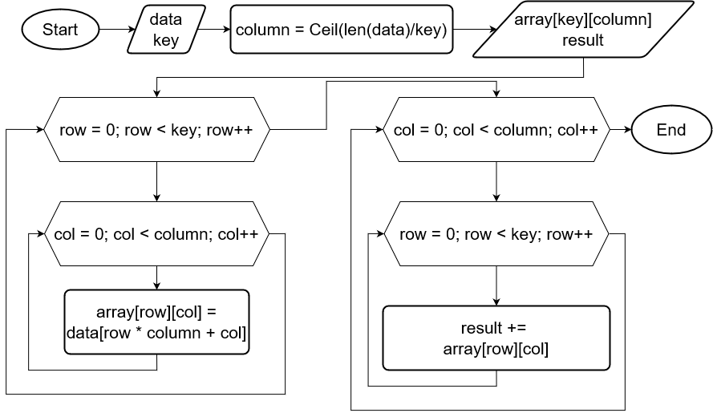
Схема, поясняющая работу шифра.

Slide 6
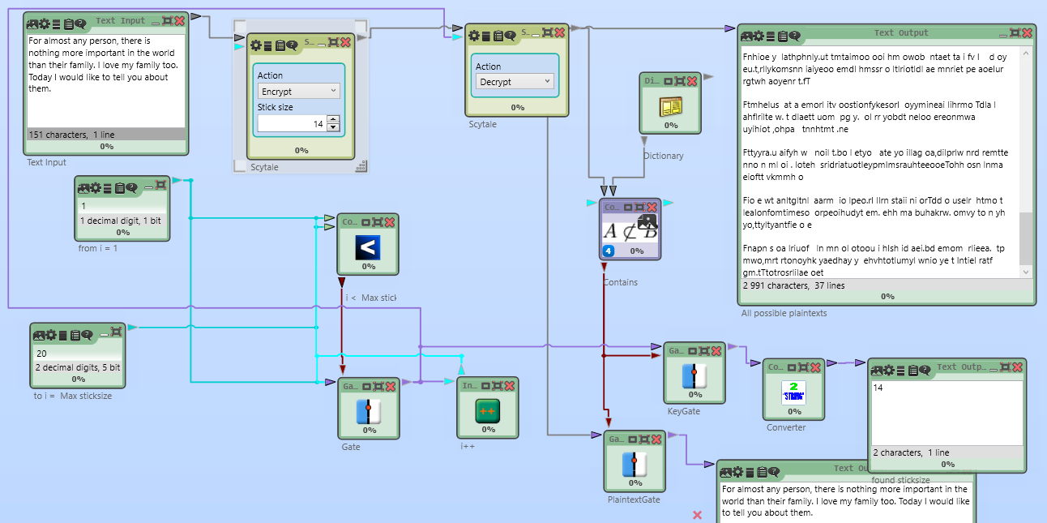
BruteForce атака.

Slide 7
Шифр Цезаря (Caesar)

Slide 8
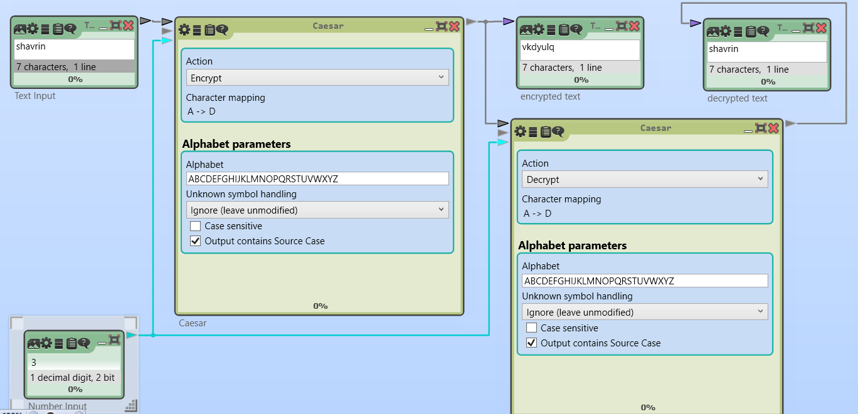
Реализация в CrypTool 2.

Slide 9
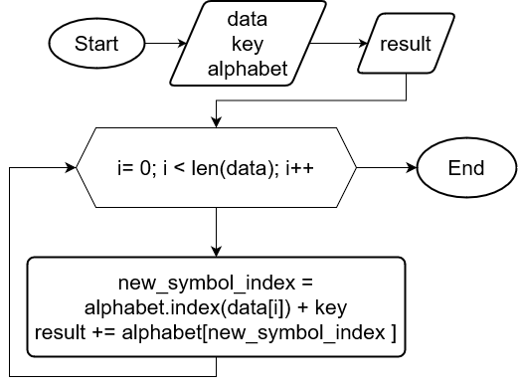
Схема, поясняющая работу шифра.

Slide 10
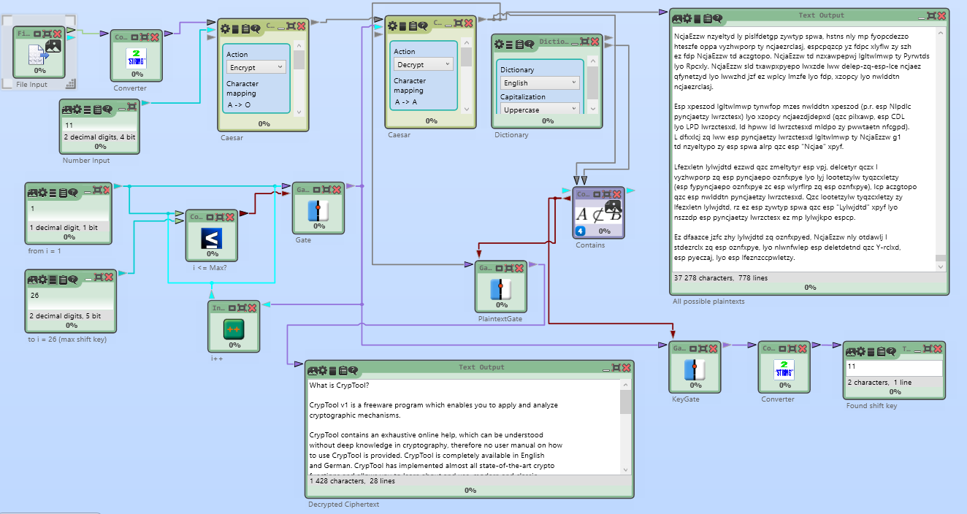
BruteForce атака.

Slide 11
Шифр моноалфавитной подстановки (Substitution)

Slide 12
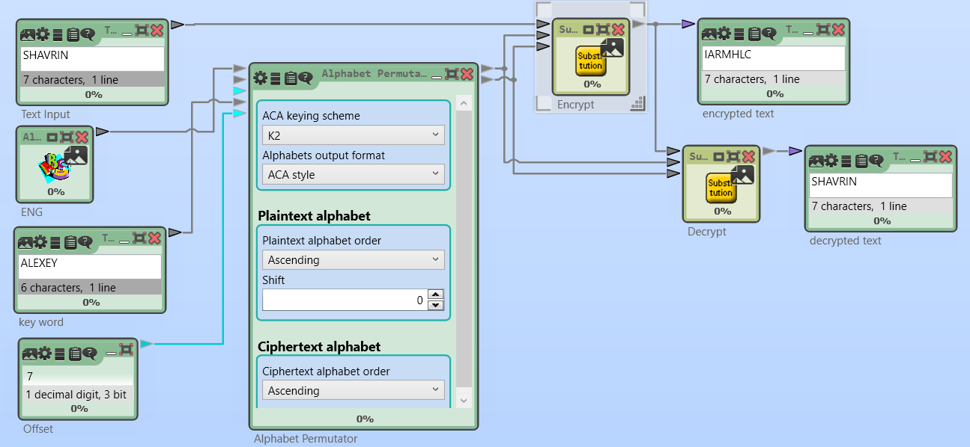
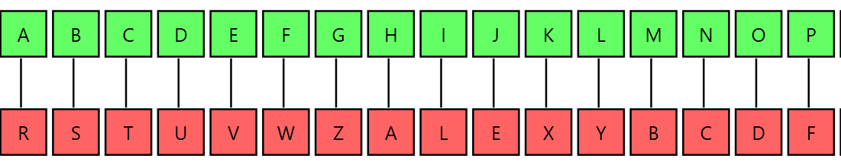
Реализация в CrypTool 2.

Slide 13
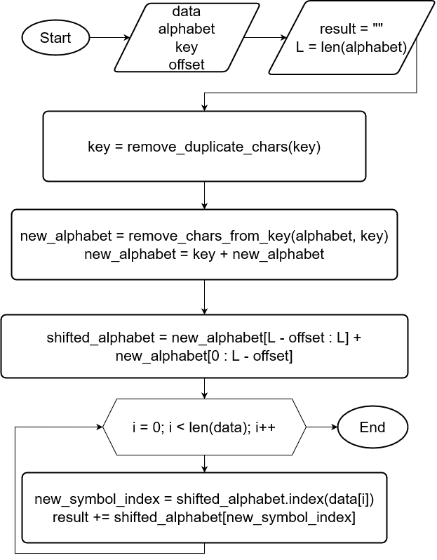
Схема, поясняющая работу шифра.

Slide 14
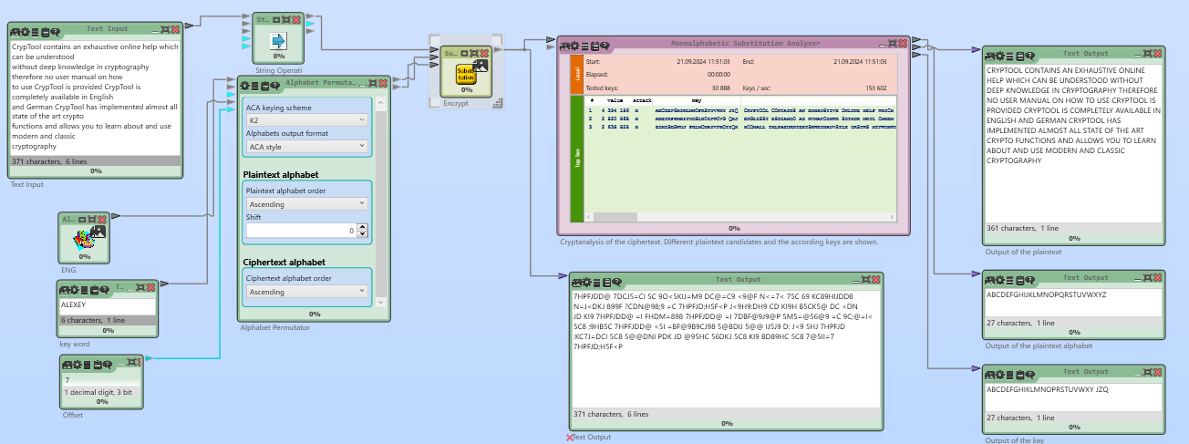
Шифрование и атака.

Slide 15
Шифр двойной перестановки (Permutation/Transposition)

Slide 16
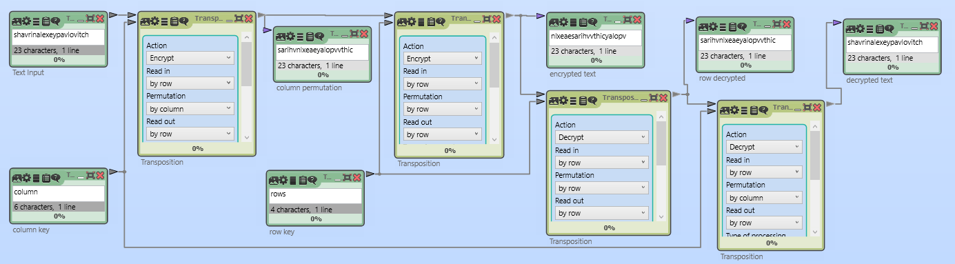
Реализация в CrypTool 2.

Slide 17
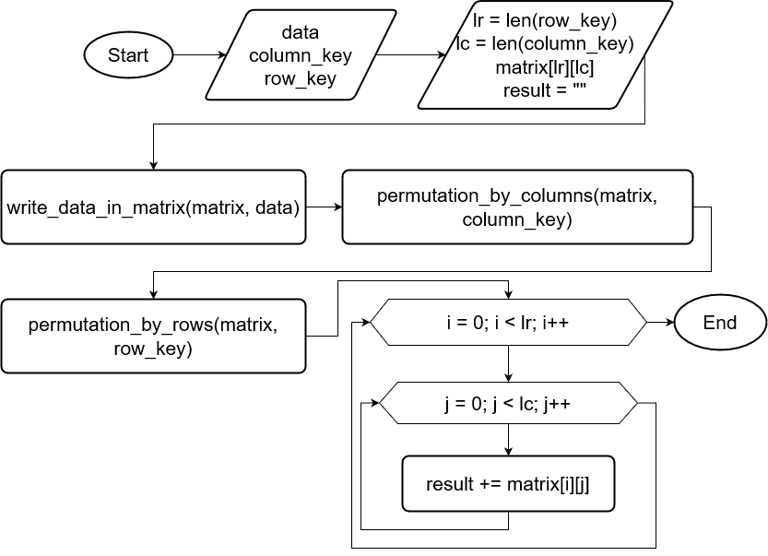
Схема, поясняющая работу шифра.

Slide 18
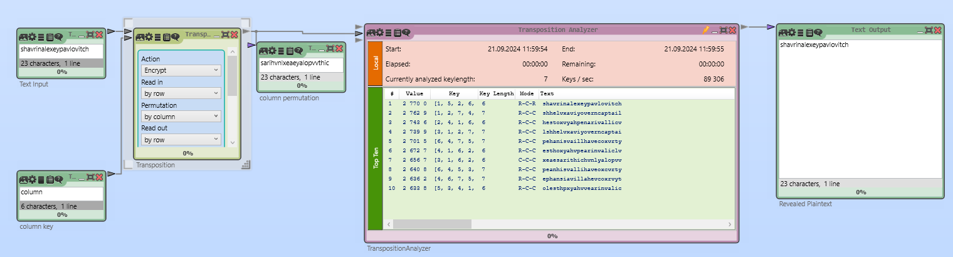
BruteForce атака.

Slide 19
Шифр Виженера (Vigenere)

Slide 20
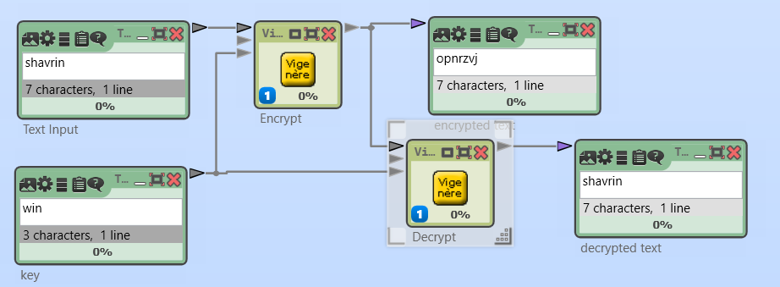
Реализация в CrypTool 2.

Slide 21
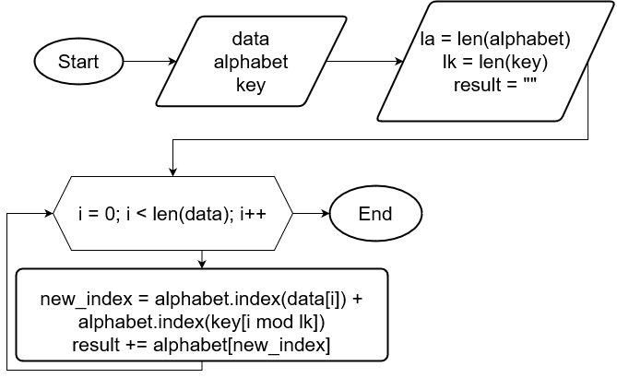
Схема, поясняющая работу шифра.

Slide 22
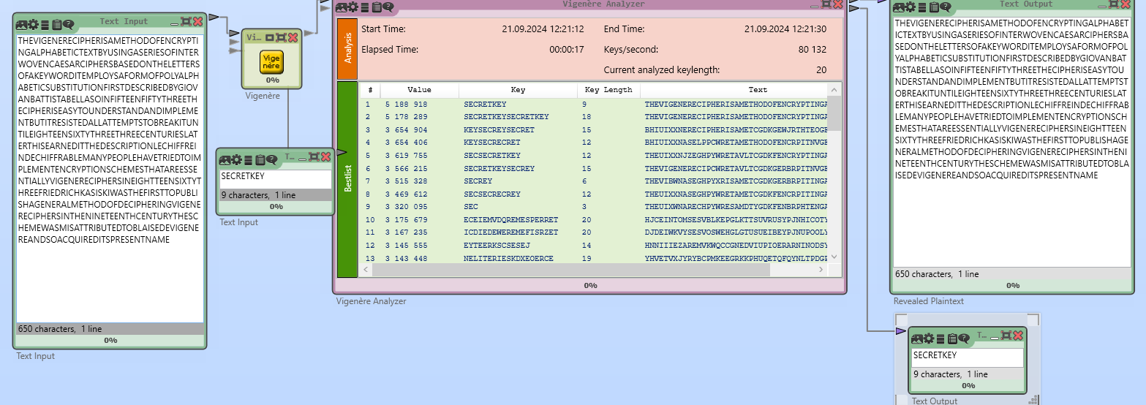
BruteForce атака.

Slide 23
Шифр Хилла (Hill)

Slide 24
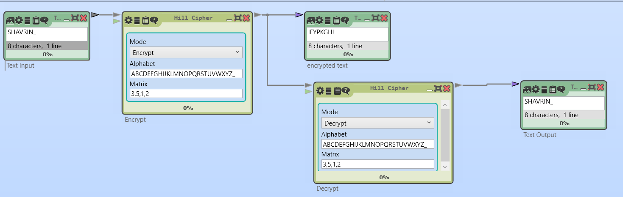
Реализация в CrypTool 2.

Slide 25
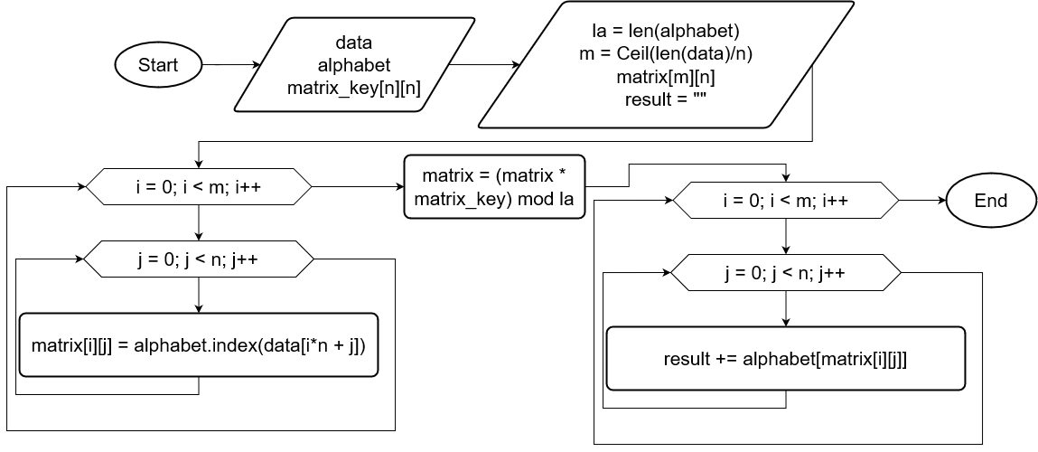
Схема, поясняющая работу шифра.

Slide 26
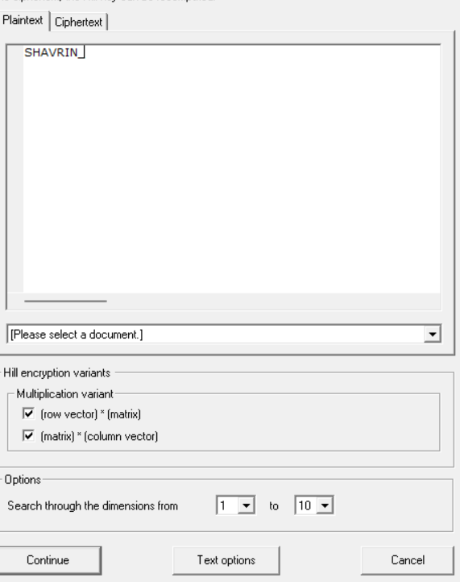
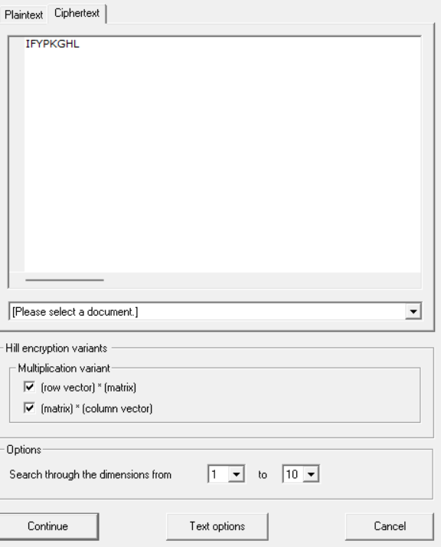
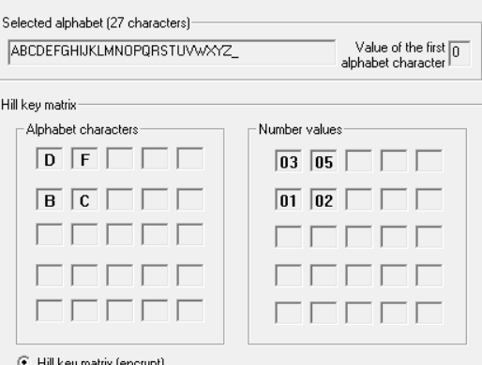
Known plaintext attack.

Slide 27
Комбинированный шифр ADFGVX

Slide 28
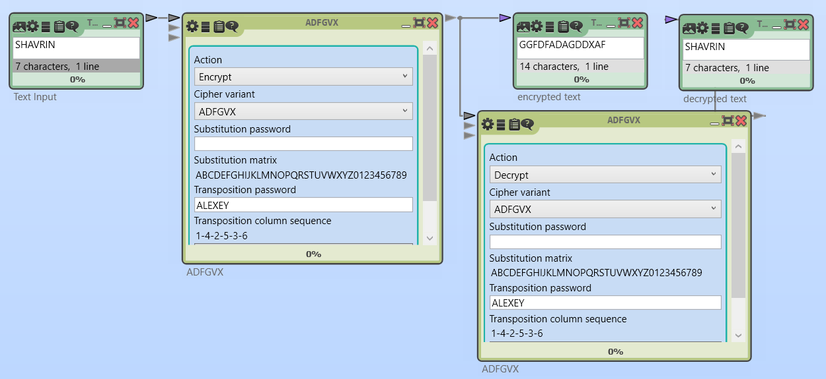
Реализация в CrypTool 2.

Slide 29
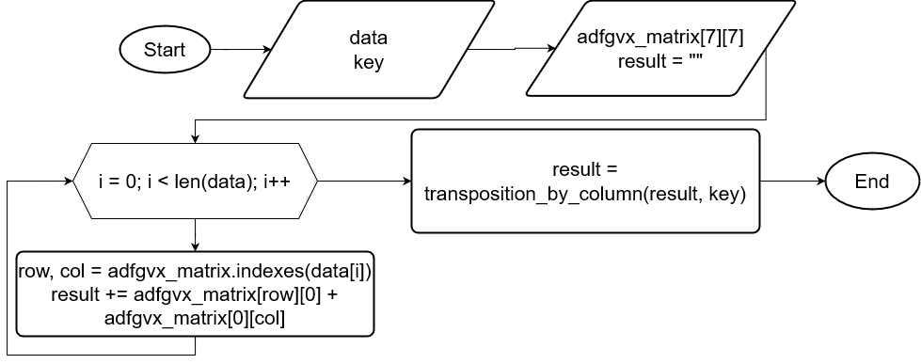
Схема, поясняющая работу шифра.

Slide 30
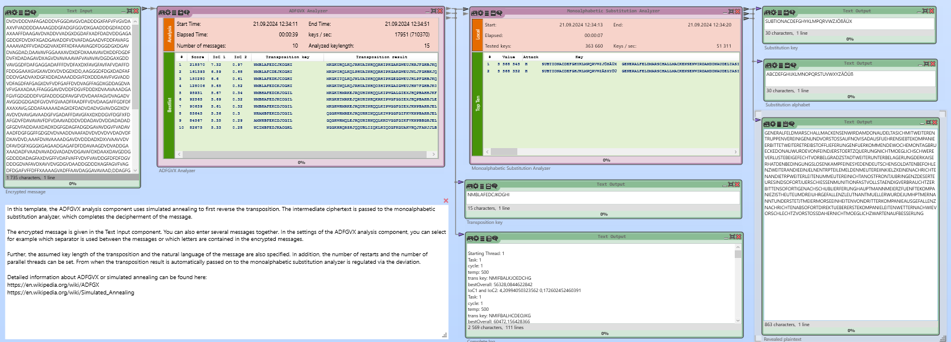
BruteForce атака.

Slide 31
Заключение по работе.
В ходе работы были исследованы шифры классические криптографические шифры и для каждого из них были определены его тип, ключи и сложность атаки BruteForce:
Scytale (тип – перестановочный; ключ - количество граней призмы; сложность атаки BruteForce – O(L) без сдвига и O(L^2) при сдвиге, где L – длина текста)
Caesar (тип – замена; ключ – сдвиг алфавита; сложность атаки BruteForce – O(A), где А – мощность алфавита)
Substitution (тип – замена; ключ – пара из слова и сдвиг алфавита; сложность атаки BruteForce – O(A!), где A – мощность афлавита)
Permutation/Transposition (тип – перестановочный; ключ – набор перестановок по строкам и/или столбцам; сложность атаки BruteForce – O(n! x m!), где n и m – размеры строк и столбцов)
Vigenere (тип – замена; ключ - слово, определяющее смещения алфавита в таблице замены Виженера; сложность атаки BruteForce – O(A!/(A-n)!), где A – мощность алфавита, m – длина ключа)
Hill (тип – замена; ключ - обратимая матрица; сложность атаки BruteForce - O(A^(m x m)), где А – мощность алфавита, m – размер шифрующей матрицы)
ADFGVX (тип – комбинированная замена и перестановка; ключ - слово, определяющее перестановку после замены; сложность атаки BruteForce – O(n!), где n – длина слова, определяющего перестановку)
В ходе работы были получены практические навыки работы с каждым шифром, в том числе с использованием приложения CrypTool 2.
Для каждого шифра была зашифрована и расшифрована фамилия/ФИО вручную и с помощью программы CrypTool 2, а результаты были сверены друг с другом.

